Slide 1
ĐỀ XUẤT MÔ HÌNH
Improved Two-Stage CLIP Pipeline for Facial Action Unit Detection
Báo cáo đề xuất cho GVHD - học viên cao học ngành Khoa học máy tính
Learned prompts
Multi-label ITC
WeightedBCE
AU verbalization
10/05/2026

Slide 2
1. Bài toán: từ FACS/AU đến multi-label occurrence detection
Trọng tâm là nhận diện Action Units, không kết luận cảm xúc trực tiếp.
FACS mô tả chuyển động cơ mặt bằng Action Units.
Một ảnh có thể đồng thời chứa nhiều AU: y in {0,1}^12.
DISFA intensity 0-5 được nhị phân hóa thành AU occurrence bằng ngưỡng >= 2.
Đầu ra cần vừa định lượng được xác suất AU, vừa diễn giải được bằng ngôn ngữ.
x -> p(AU1..AU12) -> active AU set
AU set -> facial action description
Điểm cần nói với GVHD: mô hình không học trực tiếp nhãn cảm xúc; verbalization chỉ là lớp diễn giải theo luật.
2/7
Action Units proposal

Slide 3
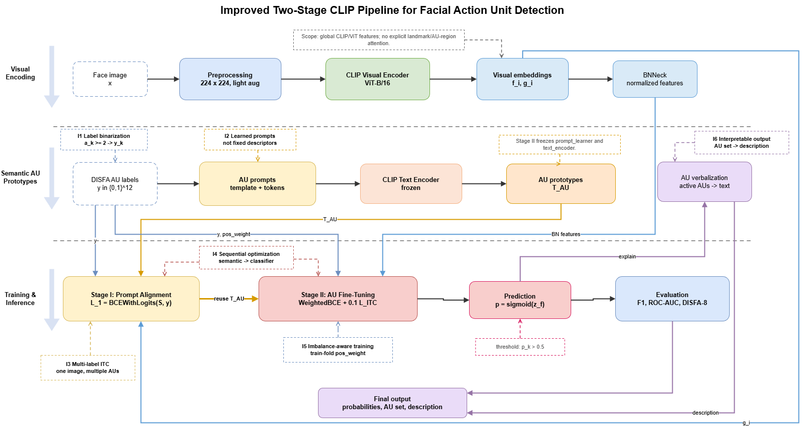
2. Kiến trúc tổng thể theo ba tầng
Các callout I1-I6 đánh dấu phần cải tiến và phạm vi cần nhấn mạnh.

Slide 4
3. Stage I: học AU semantic prototypes
Learned prompts thay cho text descriptor cố định.
Image embedding g_i
AU prototypes T_AU
Affinity S
BCEWithLogits
L_1 = BCEWithLogits(S, y), S = norm(g_i) norm(T_AU)^T / tau
Thông điệp khoa học: Stage I tạo các điểm neo ngữ nghĩa trong không gian CLIP trước khi huấn luyện classifier thị giác.
Chỉ cập nhật prompt_learner trong Stage I.
Một ảnh được phép align với nhiều AU active.
4/7
Action Units proposal

Slide 5
4. Stage II: fine-tune detector đa nhãn
Text side được đóng băng; visual side và AU heads được tối ưu cho AU occurrence.
CLIP ViT-B/16
BNNeck
AU heads z_f, z_g
WeightedBCE + 0.1 L_ITC
WeightedBCE xử lý mất cân bằng tần suất AU trong train fold.
L_ITC duy trì ràng buộc image-text từ T_AU.
Feature hiện tại là global CLIP/ViT, chưa có AU-region attention.
Cách diễn đạt an toàn: đây là transfer-learning AU detector dựa trên CLIP, không claim mô hình vùng cơ mặt chuyên biệt.
5/7
Action Units proposal

Slide 6
5. Suy luận, đánh giá và diễn giải
Tách rõ xác suất AU, quyết định nhị phân và mô tả ngôn ngữ.
p = sigmoid(z_f)
p_k > 0.5
F1 / ROC-AUC
AU verbalization
Primary metric nên là macro/micro F1, per-AU F1, ROC-AUC và DISFA-8 F1.
Cần báo cáo subject-disjoint 3-fold mean/std trước khi claim benchmark.
Rule-based verbalization giúp đầu ra dễ đọc nhưng không thay thế đánh giá y khoa/tâm lý.
Thông điệp: detector học sâu quyết định AU; lớp sau chỉ chuyển AU set thành mô tả hành động mặt.
6/7
Action Units proposal

Slide 7
6. Đóng góp, giới hạn và hướng tiếp theo
Góc nhìn phản biện để trao đổi với GVHD.
Đóng góp
Giới hạn
Tiếp theo
I1-I6 gắn trực tiếp vào pipeline
Two-stage CLIP adaptation
Đầu ra có thể diễn giải
Chưa có AU-region attention
Chưa temporal modeling
Threshold chưa calibration
Chạy --all_folds
Báo cáo mean/std
Thử region-aware + calibration
Kết luận trình bày: mô hình là một đề xuất cải tiến có cơ sở từ CLIP-ReID/CoOp cho AU detection, cần được chứng minh tiếp bằng protocol subject-disjoint và các ablation phù hợp.
7/7
Action Units proposal

